Slide 1

ارزیابی پژوهش: روشها، مدلها و چالشها
حميد رضا جمالي
استاديار دانشگاه تربيت معلم تهران و
سرپرست پژوهشکده علوم اطلاعات ايرانداك
29 تیر 1390
h.jamali@irandoc.ac.ir

Slide 2
مطالب
ارزیابی پژوهش چیست؟
چطور آغاز شد؟
چطور انجام می شود؟
مشکلاتش چیست؟

Slide 3
تعریف
ارزیابی: فرایندی نظام مند و عینی که به منظور سنجش ربط، کارآیی و اثربخشی سیاستها، برنامه ها و پروژه ها طراحی می شود.
پژوهش: جستجوی نظام مند دانش یا گردآوری و تحلیل نظام مند اطلاعات برای رسیدن به درک بیشتر از مسئله مورد مطالعه و یا رسیدن به یک راه حل برای یک مسئله
ارزیابی پژوهش: سنجش نظام مند سیاستها، برنامه ها یا طرح ها برای تعیین موفقیت در رسیدن به اهداف

Slide 4
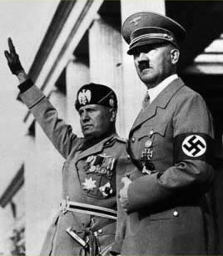
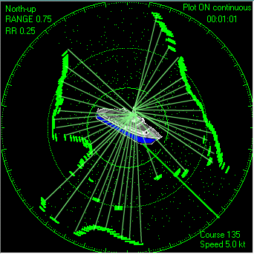
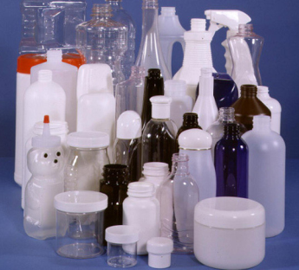
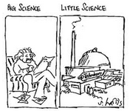




جنگ جهانی دوم و پژوهش
Spending on R&D, Billion $, 2011 |  | % of GDP
USA | 405 | 2.7
Japan | 144 | 3.3
France | 42 | 1.9
UK | 38 | 1.7
Total in 2010 for the world
1,000,000,000,000 US$
منبع: http://en.wikipedia.org/wiki/List_of_countries_by_research_and_development_spending
Notes:
جنگ جهانی چند تحول به همراه داشت:
درک دولتها از اهمیت علم و نقش آن در برتری آنها (مثلا نقشی که رادار، موتور جت و پلاستیک و دیگر دستاوردهای علمی در پیروز در جنگ داشت)
در نتیجه، سرمایه گذاری عمده دولتها در حوزه پژوهش و شتاب فعالیت های پژوهشی
ایجاد سیستم گرانت و تثبیت آن برای تأمین مالی طرح های پژوهشی
تغییر الگوی فعالیتهای علمی از علم کوچک به علم بزرگ
در نتیجه جنگ همچنین کشورهای ویران در پژوهشهای کاربردی سرمایه گذاری فراوان کردند برای پیشرفت و آبادانی سریعتر (مثل ژاپن)، و آمریکا که ازویرانی جنگ دور بود مراکز پژوهشی پایه و بنیادین مجللی در بخش دولتی و خصوصی ایجاد کرد. اما پس از مدتی با بهبود اوضاع در اروپا و آسیا، توان رقابت شرکتهای آمریکایی کم شد و از تجملات پژوهشهای بنیادین کاسته شد.

Slide 5
منبع مالی پژوهش در حال حاضر
دولتها
بخش خصوصی (صنایع و شرکتها)
  Google, Microsoft,…
نهادهای خیریه
  Wellcome Trust, Gates Foundation
نهادهای خیریه جمع آوری اعانات
  Cancer Research UK
Notes:
در کشورهای توسعه یافته بخش خصوصی قسمت اعظم هزینه های پژوهش را تأمین می کند اما تحقیقات این بخش عموما از نوع کاربردی هستند و دولتها کمبود سرمایه گذاری در پژوهشهای بنیادین را جبران می کنند.

Slide 6
بودجه و اجراي پژوهش
 | تأمين مالي پژوهش |  | انجام پژوهش
 | بخش خصوصي | دولت | صنعت | دانشگاه | دولت
آمريكا | 63.7 | 31 | 70.1 | 13.6 | 12.2
بريتانيا | 43.80 | 31.40 | 65.70 | 21.40 | 9.70
شوروي | 31.4 | 60.6 | 69.1 | 5.5 | 25.3
منبع: http://en.wikipedia.org/wiki/Funding_of_science

Slide 7
علت نیاز به سرمایه گذاری دولت
هزينه بالاي سرمايه گذاري در بخش تحقيق و توسعه
بازگشت سرمايه طولاني مدت، غير قطعي است
بالا بودن سرریز هزینه های سرمايه گذاري در تحقيق براي بخش خصوصي
نگاه كوتاه مدت به سرمايه گذاري

Slide 8








تأمین مالی در انگلستان (dual support)
حمایت از زیرساخت، مؤسسات و آموزش مقطع لیسانس
حمایت از پروژه های خاص
آمريكا

Slide 9
علت نياز اوليه به ارزيابي پژوهش
ابزاري براي برنامه ريزي راهبردي و تخصيص منابع مالي
چهار دلیل منطقی برای ارزیابی
افزایش مسئولیت پذیری (پژوهشگر، تصمیم گیر، بانی مالی)
تدارک یک وسیله برای دفاع از عملکرد (پژوهشگر، گروه پژوهشی)
هدایت فرایند پژوهش
تدارک یک ورودی مناسب برای مدیریت (از طریق فهم و درک بهتر)

Slide 10
تلاشهاي اوليه- دهه 1950
The Source of Invention, 1958
مطالعه موردي تكامل 61 نوآوري از رشته‌هاي مختلف (مثل ميكروسكوپ الكتروني، انسولين، استرپتومايسين)
به دنبال منابع مالي و سازمانهاي پژوهشي مؤثر در ايجاد نوآوري
نتيجه: انواع مختلف سازمانها از جمله دولت، صنعت و افراد در نوآوري دخيل هستند

Slide 11
تلاشهاي اوليه- دهه 1960
Project Hindsight, 1967
باني وزارت دفاع آمريكا
هدف: ارزش حاصل از سرمايه گذاري روي پژوهش در سخت افزار نظامي
بررسي 710 رخداد منجر به ابداع 20سيستم دفاعي (20 سال رو به عقب)
نتيجه:91% مرتبط با فناوري، 9% مرتبط با علم (پژوهش غير مأموريت محور)

Slide 12
تلاشهاي اوليه- دهه 1960 ادامه
TRACES, 1968
بررسي 340 رخداد (مقاله، پيشرفت علمي..) منجر به ابداع 5 نوآوري طي يك دوره 50 ساله ( از جمله نوار ضبط ويدئو، اكسيد آهن منغاطيسي)
نتيجه: 70% رخدادهاي منجر به ابداع تحقيقات پايه (غير مأموريت محور) و 20% كاربردي بودند

Slide 13
تلاشهاي اوليه- دهه 1970
Battelle, 1973
هدف: مشابه پروژه تريس؛ تفاوت: مرتب كردن رخدادها به ترتيب اهميت
بررسي 3 نوآوري از موارد بررسي شده در تريس (نوار ضبط ويدئو، اكسيد آهن منغاطيسي، داروي خوراكي ضد بارداري) و 5 مورد جديد (الكتروفوتوگرافي) در يك دوره 50 ساله
نتيجه: پژوهش كاربردي و پايه هردو در نوآوري مهم هستند، اما سهم پژوهشهاي كاربردي به عنوان موارد تعيين كننده بيشتر است

Slide 14
تلاشهاي اوليه- دهه 1980-
كوچكتر شدن مطالعات
دخيل كردن فاكتورهاي بيشتر
دخيل كردن بروندادهاي بيشتر
تمركز بر روي فرايند نوآوري و برونداد آن
رواج ارزيابي نهادهاي پژوهشي
ظهور نظامهاي ارزيابي ملي

Slide 15
جمع بندي
شروع ارزيابي
  با اهداف كلان راهبردي
  پروژه‌هاي بسيار بزرگ
  تأكيد بر دستاورد و جنبه‌هاي اقتصادي

Slide 16
ارزيابي پژوهش: واحد و هدف ارزيابي
شخص: براي ارتقاء، تبديل وضعيت
گروه پژوهشي: براي گرانت و پروژه
گروه (دپارتمان) يا دانشكده و دانشگاه: براي بودجه پژوهشي
كشور (منطقه): برنامه ريزي راهبردي

Slide 17
دسته بندي شاخص‌ها بر اساس ماهيت و عملكرد
درونداد input
برونداد output
كاركردي functional
ابزاري instrumental
كمّي (پايگاه) Quan, database
كيفي (ذهني) Qual, perceptual
فعاليت activity
زايندگي productivity
پيشرفت progress
كيفيت quality
اهميت importance
تأثير impact

Slide 18
دسته بندي شاخصها ...
بر اساس سطح ارزيابي
خرد micro
ميانه meso
كلان macro
بر اساس عنصر مورد ارزيابي
انتشارات
استنادها
پروانه ثبت اختراع
پتانسيل (گرانت، سرمايه انساني، تجهيزات...)

Slide 19
دسته بندي شاخصها بر اساس تعداد مجموعه هاي علم‌سنجي
1- gross: يك جنبه از يك مجموعه در يك سطح
مثل:
تعداد كل انتشارات يك سازمان
تعداد كل هئيت علمي و نيروي انساني
تعداد استنادهاي دريافت شده توسط يك مجله
كاربرد: ارزيابي يك سازمان، براي مقايسه سازمانها با اندازه هاي مختلف مناسب نيستند

Slide 20
... بر اساس تعداد مجموعه هاي علم‌سنجي
2-complex: يك يا دو مجموعه از يك يا دو سطح
مثل
تعداد استناد / تعداد مقاله (ضريب تأثير)
تعداد استناد / تعداد استناد كننده
تعداد استناد به مجله توسط مجلات هسته / تعداد مقالات مجله (ضريب تأثير رشته)
كاربرد: مقايسه

Slide 21
... بر اساس تعداد مجموعه هاي علم‌سنجي
3-composite or compound: تركيبي از چند شاخص گراس يا پيچيده
مثل
شاخص سودمندي مجله (utility index)
شاخص عملكرد كلي (general performance index)
كاربرد: براي درك فعاليت جهاني يك واحد (گروه ،كشور...) در يك نظام متشكل از چندين واحد

Slide 22

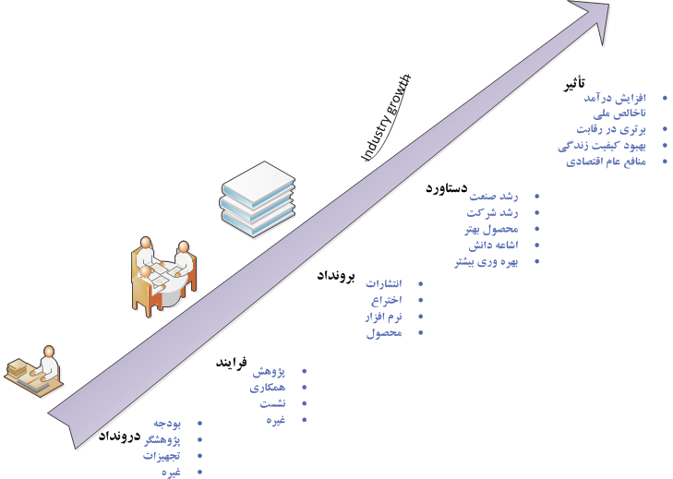
مراحل پژوهش

Slide 23
مفاهیم
نهاده يا درونداد
ستانده يا برونداد
اثر
دستاورد
كارآيي
اثربخشی
عملکرد
Input
Output
Impact
Outcome
Efficiency
Effectiveness
Performance

Slide 24
تعاريف
برونداد: محصولات یا خدمات واقعی خلق شده در نتيجه پژوهش
دستاورد: نتایج کلیدی یک طرح (که می تواند کوتاه، ميان یا بلند مدت باشد).
اثر: نتیجه کلی همه آثاری که یک پژوهش می تواند بر جامعه داشته باشد. اثر شامل تأثیراتی است که ممکن است بخشی از اهداف پژوهش نبوده باشند مثل مشارکت در یک جامعه دانش بنیان یا رشد اقتصادی. اثر اجتماعي ( societal)، اقتصادي، دانشگاهي.

Slide 25
تعاريف
اثربخشي: سنجش تمرکز تأثیرات بر اهداف مطلوب
كارآيي: پژوهشی یعنی میزان باروری پژوهش به نسبت منابع مورد استفاده (مثلا هزینه بر استناد)
سنجش عملكرد: گردآوری و مانیتور کردن اطلاعات مرتبط با عملکرد جاری یک سازمان

Slide 26
چرا سنجش اثر پژوهش
تمرکز نظامهای ارزیابی موجود بر برونداد مثل:
  در سطح فرد: ارتقاء به دانشیاری و استادی
  در سطح مؤسسه: تولیدات علمی دانشگاه
  در سطح کشور: تعداد مقاله و ثبت اختراع...
منافع سنجش اثر:
  قطب نمای حرکت پژوهشی ما
  پاسخگويي سازمانهاي پژوهشي (آيا پژوهش در راستاي اهداف راهبردي)
  مشخص شدن نفع اجتماعی و اقتصادی
  توجیه بهتر سرمایه گذاری پول مردم! با شفافیت بازگشت سرمایه

Slide 27
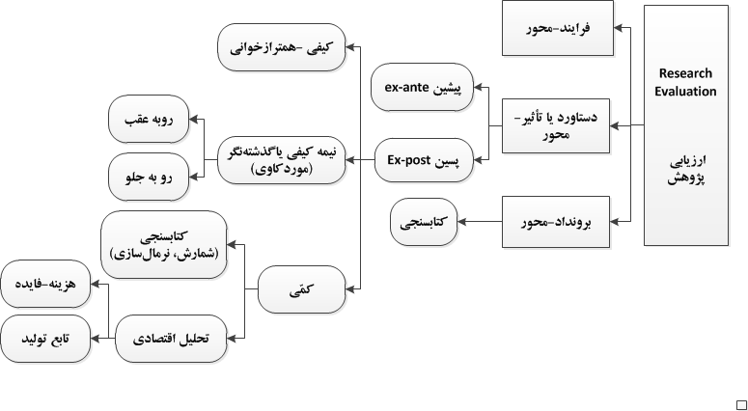
انواع و روشهاي ارزيابي

Slide 28
سنجش اثر با كتابسنجي
داراي دو مرحله است
شمارش
نرمال سازي با استفاده از يك مجموعه مرجع
  مجلات يك رشته يا زيررشته به عنوان مجموعه مرتبط
  در نظر گرفتن نويسندگان يك مجله به عنوان مجموعه مرتبط
  استفاده از تحليل اشتراك در متن براي تعيين مدارك مرتبط

Slide 29
مدلهای سنجش
مدل payback
مدل REF

Slide 30
دسته بندي اثرات و منافع پژوهش درمدل payback
دسته | دامنه
توليد دانش | انتشارات داوري شده، استنادها، ضريب تأثير مجلات.
هدفگيري پژوهش، ظرفيت و جذب | هدف گيري بهتر پژوهش‌هاي آينده؛ توسعه مهارتهاي پژوهشي، پرسنل و ظرفيت پژوهشي؛ ظرفيت حياتي براي استفاده مناسب از پژوهش‌هاي موجود؛ توسعه نيروي انساني و منافع آموزشي.
سياستهاي اطلاع‌دهي و توسعه محصول | اطلاعات بهبود يافته كه بر مبناي آن تصميمات سياسي و اجرايي گرفته شود؛ راهنماهاي باليني و منطقه‌اي؛ سياست‌هاي آموزشي و تعليماتي يا معيارهاي ارزيابي و حسابرسي؛ شمول در مرور نظام‌مند؛ توسعه محصول آگاهانه.
منافع سلامت و بخش سلامت | كاهش هزينه در ارائه خدمات موجود؛ بهبود كيفيت در فرايند ارائه خدمات؛ افزايش اثربخشي خدمات بهداشتي (يعني افزايش سلامت)؛ برابري يا به عبارت ديگر تخصيص بهبوديافته منابع در سطح منطقه، هدف گيري و دسترس پذيري بهتر؛ درآمدهاي ناشي از حقوق مالكيت فكري.
منافع اقتصادي عام‌تر | منافع اقتصادي گسترده تر از بهره برداري از منافع ناشي از پژوهش؛ مشاركت در ايجاد نيروي كار سالم.

Slide 31
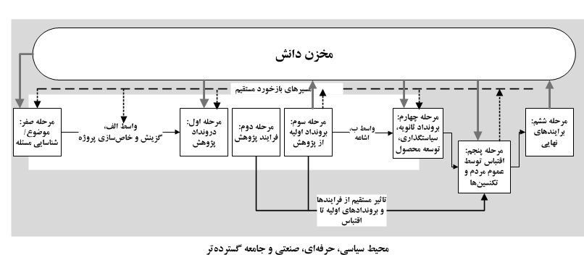
فرايند تحقيق درمدل payback

Slide 32
محدودیتها وچالشهای سنجش اثر
مشكل سنجش اثر تحقیقات بنیادین (موتور محرك نوآوري و پيشرفت)
مشكل سنجش اثر پروژه های کوچک
هزینه‌های سنجش (سنجش تحقيق قبلي يا انجام سنجش جديد؟)
زمان بر بودن اثرگذاری پژوهش (قلب و عروق 25 سال)
شواهد اندك سودمندي سنجش (به دليل تجربه ناكافي)
مشکل بودن انتساب یک تأثیر خاص به یک پژوهش خاص
مشکل بودن ترسیم مرزهای قطعی برای یک پژوهش
نبود روش استاندارد، کم هزینه و عینی برای سنجش

Slide 33
چالشهای ارزیابی پژوهش به طور کل
وجود تفاوت در معیارهای سنجش عملکرد افراد، مؤسسات و گروه های پژوهشی و معیارهای سنجش تأثیرگذاری اجتماعی و اقتصادی
حجم زیاد پژوهش و میسر نبودند ارزیابی با روشهای کیفی و نبود معیارهای کمّی مطمئن و قابل قبول
نادیده گرفتن برخی فعالیتهای پژوهشگران در پژوهش
ضعف روشهای موجود در ارزیابی پژوهش در برخی حوزه های علمی

Slide 34
نظامهای ارزیابی ملی
UK: Research Assessment Exercise (RAE)
Research Excellence Framework (REF)
Italy: Triennial Research Exercise (VTR)
Netherlands: Netherlands Observatory of Science and Technology
Australia: Australian Research Quality Framework
New Zealand: New Zealand Performance-Based Research Fund

Slide 35
UK RAE
1986, 1989, 1992, 1996, 2001 and 2008
Unit of assessment: disciplines, subject areas
Peer review process

Slide 36
UK REF
2014
Output (65% of weight)
Impact (economic, societal)(20%)
Environment (15%)
Informed peer review (peer review informed by ‘bibliometrics’)

Slide 37
مفاهيم مرتبط
Research
  Benefit
  Evaluation
  Excellence
  Impact
  Implementation
  Influence
  Outcome
  Success
  Translation
  Use
  Utilization

Slide 38
برخی یافته های مطالعات ارزیابی پژوهش
متوسط زمان لازم برای اثرگذاری پژوهش در سلامت روانی 12 سال، قلب و عروز 25 سال
13 سال زمان لازم است تا بتوان توسعه نسل جدیدی از سخت افزار نظامی بر مبنای نسل پیشین را شروع کرد. طی این مدت 57% فعالیت تحقیقاتی لازم صورت گرفته است
متوسط نرخ بازگشت سرمایه در R&D پایه دانشگاهی: 28%،
ارزش اقتصادی ناشی از پژوهشهای پزشکی از طریق افزایش امید به زندگی در آمریکا حدود 6/2 تریلیون دلار در سال در دهه های 70 و 80
وجود رابطه مستقیم میان سرمایه گذاری در پژوهش علوم پایه و نفع اقتصادی

Slide 39
جمع بندي
ارزيابي پژوهش عمدتاً با سنجش اثر پژوهش در مقياس كلان شروع شد
سپس نياز به توجه به انواع ديگري از ارزيابي به وجود آمد
اكنون اثرگذاري پژوهش بار ديگر مورد توجه قرار گرفته است
شاخصهای توصیفی مثل تعداد مقاله دیگر کاربرد چندانی ندارند
مثال: ارتقا
Notes:
تعداد تولیدات و شاخصهای توصیفی صرف دیگر جایی در ارزیابی ها ندارد

Slide 40
پيشنهاد پژوهش
الگوي سرمايه گذاري در پژوهش در ايران چگونه بوده است؟
بازگشت سرمايه در مورد سرمايه گذاريهاي پژوهشي دولت و صنعت در حوزه هاي مختلف چقدر بوده است؟
ميزان تأثير پژوهش در حوزه هاي مختلف بر اجتماع، اقتصاد و سياستگذاري چه اندازه بوده است؟
روش مناسب براي سنجش اثرگذاري پژوهش در حوزه هاي مختلف چيست؟
ملزومات (مثلاً پايگاه داده) براي مطالعه اثرگذاري پژوهش در حوزه‌هاي مختلف چه هستند؟
ميزان استفاده از نتايج پژوهش در ميان گروه‌هاي مختلف (دولتمردان و سياستگذاران، تصميم گيرندگان، تكنيسين‌ها...) چه اندازه است؟
محققان ايراني از چه ساز وكاري براي تشويق و ترويج كاربست نتايج پژوهشهاي خود استفاده مي كنند؟
کمّ و کیف حضور پژوهش در رسانه های جمعی چگونه است؟

Slide 41
منابع
Abramo, G., & D'Angelo, C. A. (2011). Evaluating research: From informed peer review to bibliometrics. Scientometrics, 87(3), 499-514. doi: 10.1007/s11192-011-0352-7
Buxton, M., & Hanney, S. (1996). How can payback from health services research be assessed? Journal of Health Services Research & Policy, 1(1), 35-43.
The Becker Medical Library Model for Assessment of Research Impact. (2011) Retrieved 07 July, 2011, from http://becker.wustl.edu/impact/assessment/index.html
Hanney, S., Buxton, M., Green, C., Coulson, D., & Raftery, J. (2007). An assessment of the impact of the NHS Health Technology Assessment Programme. Health Technology Assessment, 11(53), iii-iv, ix-xi, 1-180.
Kostoff, R. N. (1995). Federal research impact assessment: Axioms, approaches, applications. Scientometrics, 34(2), 163-206.
Marjanovic, S., Hanney, S., & Wooding, S. (2009). A historical reflection on research evaluation studies, their recurrent themes and challenges. RAND Europe Technical Report. Retrieved from http://www.rand.org/pubs/technical_reports/2009/RAND_TR789.pdf
Taylor, J. (2011). The assessment of research quality in UK universities: Peer review or metrics? British Journal of Management, 22(2), 202-217. doi: 10.1111/j.1467-8551.2010.00722.x
Vinkler, P. (2010). The Evaluation of Research by Scientometric Indicators. Oxford: Chandos.

